Slide 1
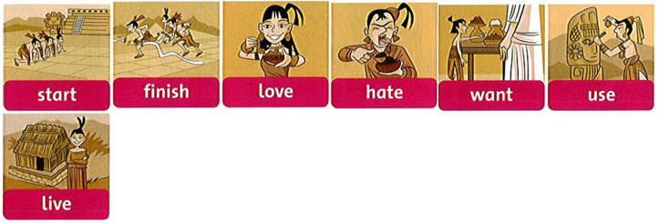
Monday, September 27th 2021 Unit 1 : The ancient Mayans Lesson 1
1. Listen, point, and repeat.
Start: bắt đầu Finish: kết thúc Love: yêu, thích Hate: ghét Want: muốn Use: sử dụng

Slide 2
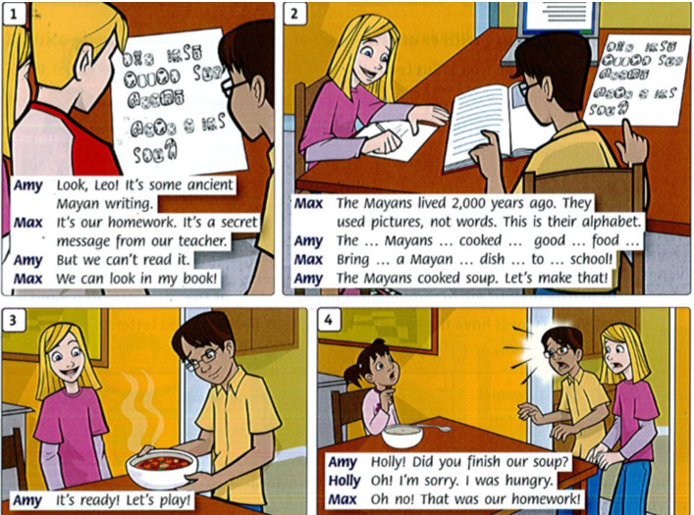
2. Listen and read.

Slide 3
Amy: Nhìn này, Leo! Đó là một vài thứ viết về người Mayan cổ xưa.
Max: Đó là bài tập của chúng ta. Đó là một lời nhắn bí mật từ giáo viên của chúng ta.
Amy: Nhưng chúng ta không thể đọc nó.
Max: Chúng ta có thể xem sách của mình.
2. Max: Người Mayan sống cách đây 2000 năm. Họ sử dụng hình ảnh chứ không phải từ ngữ. Đây là bảng chữ cái của họ.
Amy: Người Mayans….. đã nấu ăn ….thức ăn ….rất ngon
Max: Mang … một món ăn…. của người Mayan…. tới trường.
3. Amy : Đã xong, đi chơi thôi.
4. Amy: Holly!Cậu đã ăn hết súp của chúng mình sao?
Holly: Oh, Tớ xin lỗi, tớ rất đói.
Max: Oh không. Đó là bài tập về nhà của bọn tớ.

